Slide 1
Atualização em Regulamentações para Projetos de Serviços de Alimentação
Profª Drª Arq. Renata Zambon Monteiro

Slide 2
O que é a Covid-19 (COronaVIrus Disease)?
grande família de vírus comuns em muitas espécies diferentes de animais;
raramente, os coronavírus que infectam animais podem infectar pessoas;
dezembro/2019, transmissão do novo coronavírus (SARS-CoV-2), identificado em Wuhan na China causou a COVID-19, sendo em seguida disseminada e transmitida pessoa a pessoa;

Slide 3
Como é transmitida?
A transmissão acontece de uma pessoa doente para outra ou por contato próximo por meio de:
Toque do aperto de mão contaminadas;
Gotículas de saliva;
Espirro;
Tosse;
Catarro;
Objetos ou superfícies contaminadas, como celulares, mesas, talheres, cardápios maçanetas, etc.

Slide 4
Quais os cuidados que os projetos para serviços profissionais de alimentação devem (ou deveriam) adotar em relação à legislação e Boas Práticas até hoje?

Slide 5
LEGISLAÇÕES
RDC 216/2004 – Federal
NBR 9050/2020
CVS 5/2013 - Estado de São Paulo
Portaria 2619/2011- Cidade de São Paulo
NR 24/2019

Slide 6
Legislações para Serviços de Alimentação em tempos de Pandemia
Profª Drª Arq. Renata Zambon Monteiro

Slide 7
Quais os cuidados que os projetos para serviços profissionais de alimentação devem adotar devido a pandemia em relação a legislação e a segurança de funcionários e clientes?

Slide 8
LEGISLAÇÃO FEDERAL
NT 18/2020
II SAÚDE DO TRABALHADOR
b- Aumento do espaçamento físico entre os colaboradores e maior divisão dos turnos de trabalho
O risco de um colaborador transmitir o COVID-19 para outro depende da distância entre eles, da duração da exposição e da eficácia das práticas de higiene adotadas. Na medida do possível, recomenda-se que sejam feitas mudanças nos procedimentos de trabalho de forma a aumentar o espaçamento físico entre os funcionários ou colaboradores, atendendo as recomendações de separação mínima de 1 metro.

Slide 9
LEGISLAÇÃO FEDERAL
NT 18/2020
II SAÚDE DO TRABALHADOR
b- Aumento do espaçamento físico entre os colaboradores e maior divisão dos turnos de trabalho
No entanto, sabe-se que o desenho de algumas instalações ou equipamentos não permitem garantir o esse distanciamento de, no mínimo, 1m entre pessoas. Quando não for possível que os funcionários mantenham o distanciamento, devem ser reforçadas práticas de higiene eficazes para reduzir a chance de disseminação do vírus. A empresa pode avaliar também a possibilidade de aumentar os turnos de trabalho, reduzindo o número de funcionários em cada um, reduzindo os riscos de disseminação e resguardando as equipes em caso de ocorrência de COVID-19

Slide 10
LEGISLAÇÃO FEDERAL
NT 18/2020
II SAÚDE DO TRABALHADOR
IMPORTANTE: O distanciamento entre pessoas evita a contaminação direta pelo COVID19, entretanto, como devemos considerar também o risco de contágio indireto, é necessário reforçar as medidas de higiene pessoal e ambiental. As instalações de alimentos devem estar vigilantes em suas práticas de higiene, incluindo lavagem frequente e adequada das mãos e limpeza de rotina de todos as superfícies.

Slide 11
LEGISLAÇÃO ESTADO DE SÃO PAULO
CVS 20/2020
Organização/Distanciamento Social
1.1. Imprimir cartaz com as orientações sobre a COVID 19 e disponibilizar em local visível;
1.2. Fornecer, em local próximo à entrada/ início da fila do self service, álcool gel a 70% para clientes;
1.3. Organizar a entrada de pessoas para que não haja aglomeração, mantendo a distância mínima de 1,5 metro em todos os ambientes, internos e externos, ressalvadas as exceções em razão da especificidade da atividade ou para pessoas que dependam de acompanhamento ou cuidados especiais, tais como crianças de até 12 anos, idosos e pessoas com deficiência;

Slide 12
LEGISLAÇÃO ESTADO DE SÃO PAULO
CVS 20/2020
Organização/Distanciamento Social
1.4. Organizar as filas de espera utilizando senhas, preferencialmente digitais, via celular ou outro meio digital, ou ainda, providenciar espaços alternativos destinados à espera dos clientes;
1.5. Alterar a disposição das mesas e cadeiras para garantir o distanciamento mínimo e reduzir o número de pessoas por mesa;
1.6. Adequação para uso de cardápios que não necessitem de manuseio ou cardápios que possam ser higienizados (e.g. menu board, cardápio digital com QR code, cardápio plástico de reutilização ou de papel descartável);

Slide 13
LEGISLAÇÃO ESTADO DE SÃO PAULO
CVS 20/2020
Organização/Distanciamento Social
1.7. Estabelecimentos que trabalhem com sistema de self service devem estabelecer funcionários específicos para servir os clientes ou disponibilizar luvas descartáveis de plástico para que os clientes se sirvam;
1.8. Disponibilizar talheres devidamente acondicionados aos clientes, além de manter os pratos, copos e demais utensílios protegidos;
1.9. Guardanapos de papel devem ser oferecidos ao cliente em dispensers protegidos ou embalados;
1.10. Disponibilizar temperos e condimentos em sachês ou em porções individualizadas diretamente da cozinha a cada cliente;

Slide 14
LEGISLAÇÃO ESTADO DE SÃO PAULO
CVS 20/2020
Organização/Distanciamento Social
1.11. Não disponibilizar alimentos para degustação;
1.12. Organizar o fluxo do estabelecimento para que comida pronta não cruze com pratos usados e retirada de lixo;
1.13. Sempre que possível, as transações de pagamento devem ser realizadas por funcionário específico, que não manipule alimentos, objetos e utensílios relacionados a alimentação/ refeição. Estimular para que sejam feitas preferencialmente via cartão ou outro meio eletrônico. Quando o pagamento for realizado em dinheiro, o funcionário deve higienizar as mãos após guardá-lo em local adequado.

Slide 15
LEGISLAÇÃO ESTADO DE SÃO PAULO
CVS 20/2020
Funcionários
2.7. Dentro da cozinha, a distância mínima segura entre os funcionários pode ser reduzida para 1 metro, desde que todos estejam fazendo uso de máscara e luvas;

Slide 16
LEGISLAÇÃO ESTADO DE SÃO PAULO
CVS 20/2020
3. Instalações
3.1. Disponibilizar a todos os funcionários e clientes, local acessível para lavagem das mãos com água corrente, sabão e papel toalha, e fornecer, como alternativa complementar, solução de higienização de mãos a base de álcool em gel 70%;
3.2. Em locais fechados, todos os ambientes devem ter cartazes com as principais medidas e recomendações, ou devem ser distribuídos folder digitais;

Slide 17
LEGISLAÇÃO ESTADO DE SÃO PAULO
CVS 20/2020
3. Instalações
3.3. Manter todas as áreas ventiladas, inclusive refeitórios e locais de descanso. Quando possível, evitar o uso de ar condicionado. Caso seja a única opção de ventilação, instalar e manter filtros e dutos limpos, além de realizar a manutenção e limpeza semanais do sistema de ar condicionado por meio de Plano de Manutenção, Operação e Controle;
3.4.Contratar profissional capacitado para avaliar a necessidade de limpeza do sistema de exaustão, especialmente nos casos em que o estabelecimento permaneceu fechado.

Slide 18
LEGISLAÇÃO MUNICÍPIO DE SÃO PAULO
Portaria 696/2020
ANEXO - I
PROTOCOLO DE REABERTURA
SETOR: BARES, RESTAURANTES E SIMILARES
2. Educação e Conscientização
• Deixar em evidência a indicação de distanciamento mínimo de 1,5 metro entre as pessoas, bem como a orientação sobre o uso obrigatório de máscaras nas dependências do estabelecimento.

Slide 19
LEGISLAÇÃO MUNICÍPIO DE SÃO PAULO
Portaria 696/2020
ANEXO - I
PROTOCOLO DE REABERTURA
SETOR: BARES, RESTAURANTES E SIMILARES
4. Distanciamento Social
• Reduzir a densidade ocupacional, limitada a ocupação interna dos estabelecimentos a 40% de sua capacidade máxima, enquanto a Cidade de São Paulo encontrar-se na classificação amarela do Plano São Paulo, e a 60%, enquanto encontrar-se na classificação verde;
• Durante a fase amarela, resta inteiramente vedado o atendimento a clientes que estejam realizando consumação nas calçadas;

Slide 20
LEGISLAÇÃO MUNICÍPIO DE SÃO PAULO
Portaria 696/2020
ANEXO - I
PROTOCOLO DE REABERTURA
SETOR: BARES, RESTAURANTES E SIMILARES
4. Distanciamento Social
• Manter uma disposição temporária com menos mesas e assentos, de tal modo que o espaçamento entre mesas seja de, no mínimo, 2 metros, e, entre cadeiras de mesas diferentes, de, pelo menos, 1 metro;
• Está vedada a concentração de grupos com mais de 6 pessoas em uma só mesa e a interação ou proximidade entre grupos alocados em mesas distintas;
• Apenas é admitida a consumação de clientes, no interior dos estabelecimentos, se estiverem sentados;

Slide 21
LEGISLAÇÃO MUNICÍPIO DE SÃO PAULO
Portaria 696/2020
ANEXO - I
PROTOCOLO DE REABERTURA
SETOR: BARES, RESTAURANTES E SIMILARES
4. Distanciamento Social
• Não permitir aglomerações em nenhuma hipótese, adotando-se essa normativa como princípio geral em todas as atividades do estabelecimento;
• Realizar marcações no piso nos locais onde são formadas filas, como nos buffets de autosserviço, balcões de atendimento, caixas de pagamento, e sanitários, orientando os clientes e funcionários a posicionarem-se a 1,5 metro de distância um do outro;

Slide 22
LEGISLAÇÃO MUNICÍPIO DE SÃO PAULO
Portaria 696/2020
ANEXO - I
PROTOCOLO DE REABERTURA
SETOR: BARES, RESTAURANTES E SIMILARES
4. Distanciamento Social
• Se necessário para garantir o cumprimento dessa regra, destinar algum funcionário à função de organizadores de fila direcionados aos clientes em fluxo obrigatório;
• Limitar a quantidade de pessoas nos elevadores, se houver, a 40% de sua capacidade;
• Não realizar ou divulgar nenhum evento ou promoção que possa estimular uma forma de ocupação do espaço contrária, efetiva ou potencialmente, ao princípio de não aglomeração;

Slide 23
LEGISLAÇÃO MUNICÍPIO DE SÃO PAULO
Portaria 696/2020
ANEXO - I
PROTOCOLO DE REABERTURA
SETOR: BARES, RESTAURANTES E SIMILARES
4. Distanciamento Social
• Procedimentos para as áreas de espera:
• Adotar as mesmas regras de distanciamento entre mesas e cadeiras também neste local, quando aplicável;
• Caso formem-se filas do lado de fora do estabelecimento, responsabilizar-se por sua organização, observadas as regras de distanciamento;

Slide 24
LEGISLAÇÃO MUNICÍPIO DE SÃO PAULO
Portaria 696/2020
ANEXO - I
PROTOCOLO DE REABERTURA
SETOR: BARES, RESTAURANTES E SIMILARES
4. Distanciamento Social
• Procedimentos para entrada dos clientes:
• Instalar barreira de proteção acrílica nos caixas, balcões de atendimento, credenciamento, pontos de informação, recepções, locais de entrega de alimentos e similares;
• Evitar contato físico entre profissionais e clientes;
• Estabelecimentos que operem mediante sistema de entrega de alimentos também devem obedecer ao princípio de contato mínimo entre as pessoas, inclusive, quando possível, com a vedação do cliente no estabelecimento, entregando-se diretamente ao cliente o produto adquirido;

Slide 25
LEGISLAÇÃO MUNICÍPIO DE SÃO PAULO
Portaria 696/2020
ANEXO - I
PROTOCOLO DE REABERTURA
SETOR: BARES, RESTAURANTES E SIMILARES
5. Higiene
• Devem ser oferecidos (guardanapos) aos clientes em suportes protegidos e higienizados, vedado o uso de guardanapos de tecido;
• Os cardápios deverão ser disponibilizados por meio de plataformas digitais (site do estabelecimento, menu digital via QR Code ou aplicativo) ou cardápios de grande porte e visibilidade dispostos nas paredes do estabelecimento, como lousas, quadros e luminosos;

Slide 26
LEGISLAÇÃO MUNICÍPIO DE SÃO PAULO
Portaria 696/2020
ANEXO - I
PROTOCOLO DE REABERTURA
SETOR: BARES, RESTAURANTES E SIMILARES
6. Sanitização de ambientes
• Retirar do estabelecimento tapetes e objetos que dificultem a limpeza, optar por uma decoração minimalista;
• Optar, sempre que possível, pelo oferecimento de mesas com superfície que possa ser higienizada;
• Providenciar, sempre que possível, a manutenção de portas e janelas abertas, privilegiando a ventilação natural e minimizando o manuseio de maçanetas e fechaduras;

Slide 27
LEGISLAÇÃO MUNICÍPIO DE SÃO PAULO
Portaria 696/2020
ANEXO - I
PROTOCOLO DE REABERTURA
SETOR: BARES, RESTAURANTES E SIMILARES
6. Sanitização de ambientes
• Em caso de ambientes climatizados, garantir a manutenção dos aparelhos de ar condicionado, conforme recomendação da legislação vigente e atentando-se aos seguintes aspectos:
• Todo ambiente que dispuser de ventilação artificial só poderá ser utilizado se seus ductos e equipamentos forem regularmente limpos e esterilizados com os produtos recomendados, a fim de evitar-se a propagação do vírus;
• A frequência de limpeza das tubulações de ventilação artificial deverá ser registrada e disponibilizada em caso de fiscalização da autoridade sanitária;

Slide 28
LEGISLAÇÃO MUNICÍPIO DE SÃO PAULO
Portaria 696/2020
ANEXO - I
PROTOCOLO DE REABERTURA
SETOR: BARES, RESTAURANTES E SIMILARES
7. Orientação aos clientes
• Garantir a ampla difusão das normas contidas neste protocolo aos clientes, por meio de cartazes afixados, banners, panfletos, áudios, vídeos, e-mails, etc.;
• Em local visível, na entrada do estabelecimento, afixar placa com a lotação máxima autorizada, segundo a classificação que o município obtiver AMARELA ou VERDE.
• Na mesma placa deverão ser informados os dias e horários de atendimento ao público.

Slide 29
LEGISLAÇÃO MUNICÍPIO DE SÃO PAULO
Portaria 696/2020
ANEXO - I
PROTOCOLO DE REABERTURA
SETOR: BARES, RESTAURANTES E SIMILARES
7. Horários alternativos de funcionamento
• Enquanto vigorar o Plano São Paulo, os estabelecimentos só poderão receber clientes por 6 horas, observando-se o limite das 22h para a interrupção completa do uso dos ambientes internos pelo público em geral, ou horário anterior, se assim estabelecido em norma estadual;

Slide 30
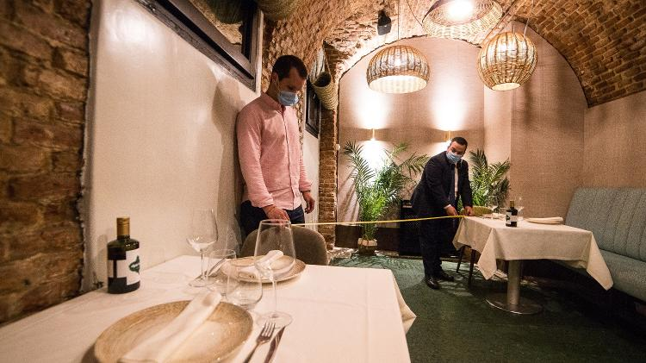
O que se pode fazer?

Slide 31
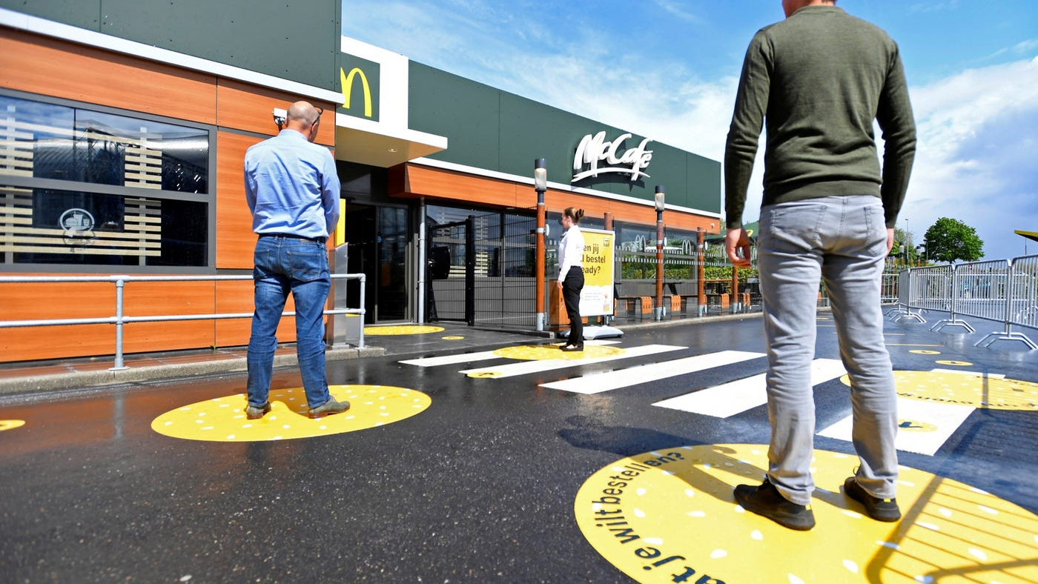

Slide 32
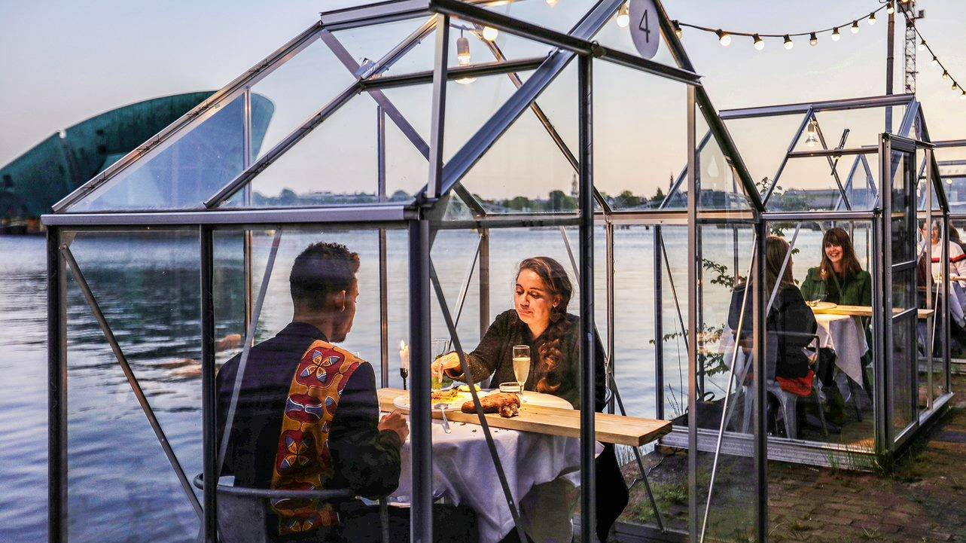

Slide 33
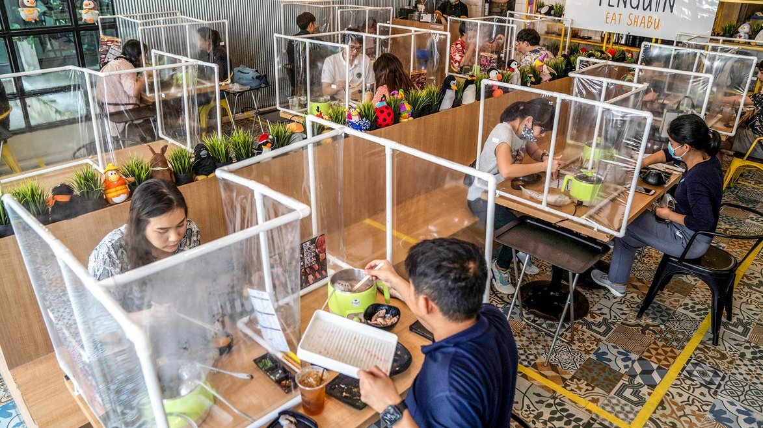

Slide 34
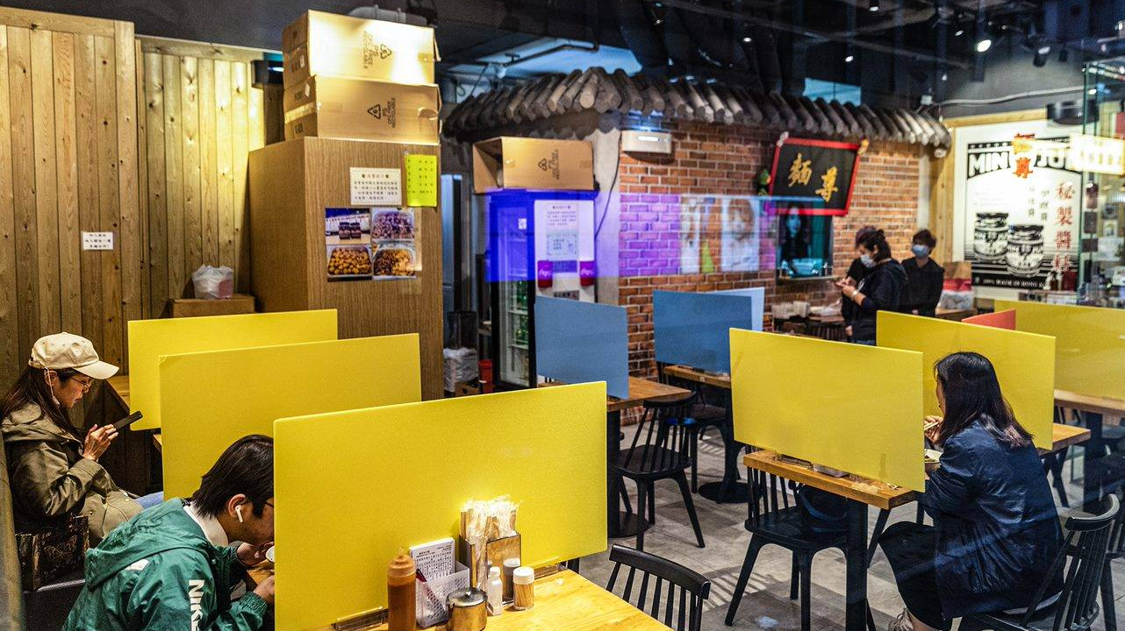
Restaurante na Ásia
https://bit.ly/2ZuldrP

Slide 35
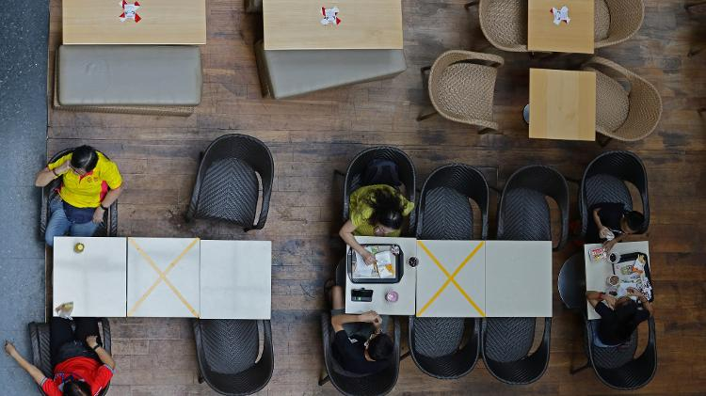
Restaurante em Singapura
https://bit.ly/38Z1V0U

Slide 36
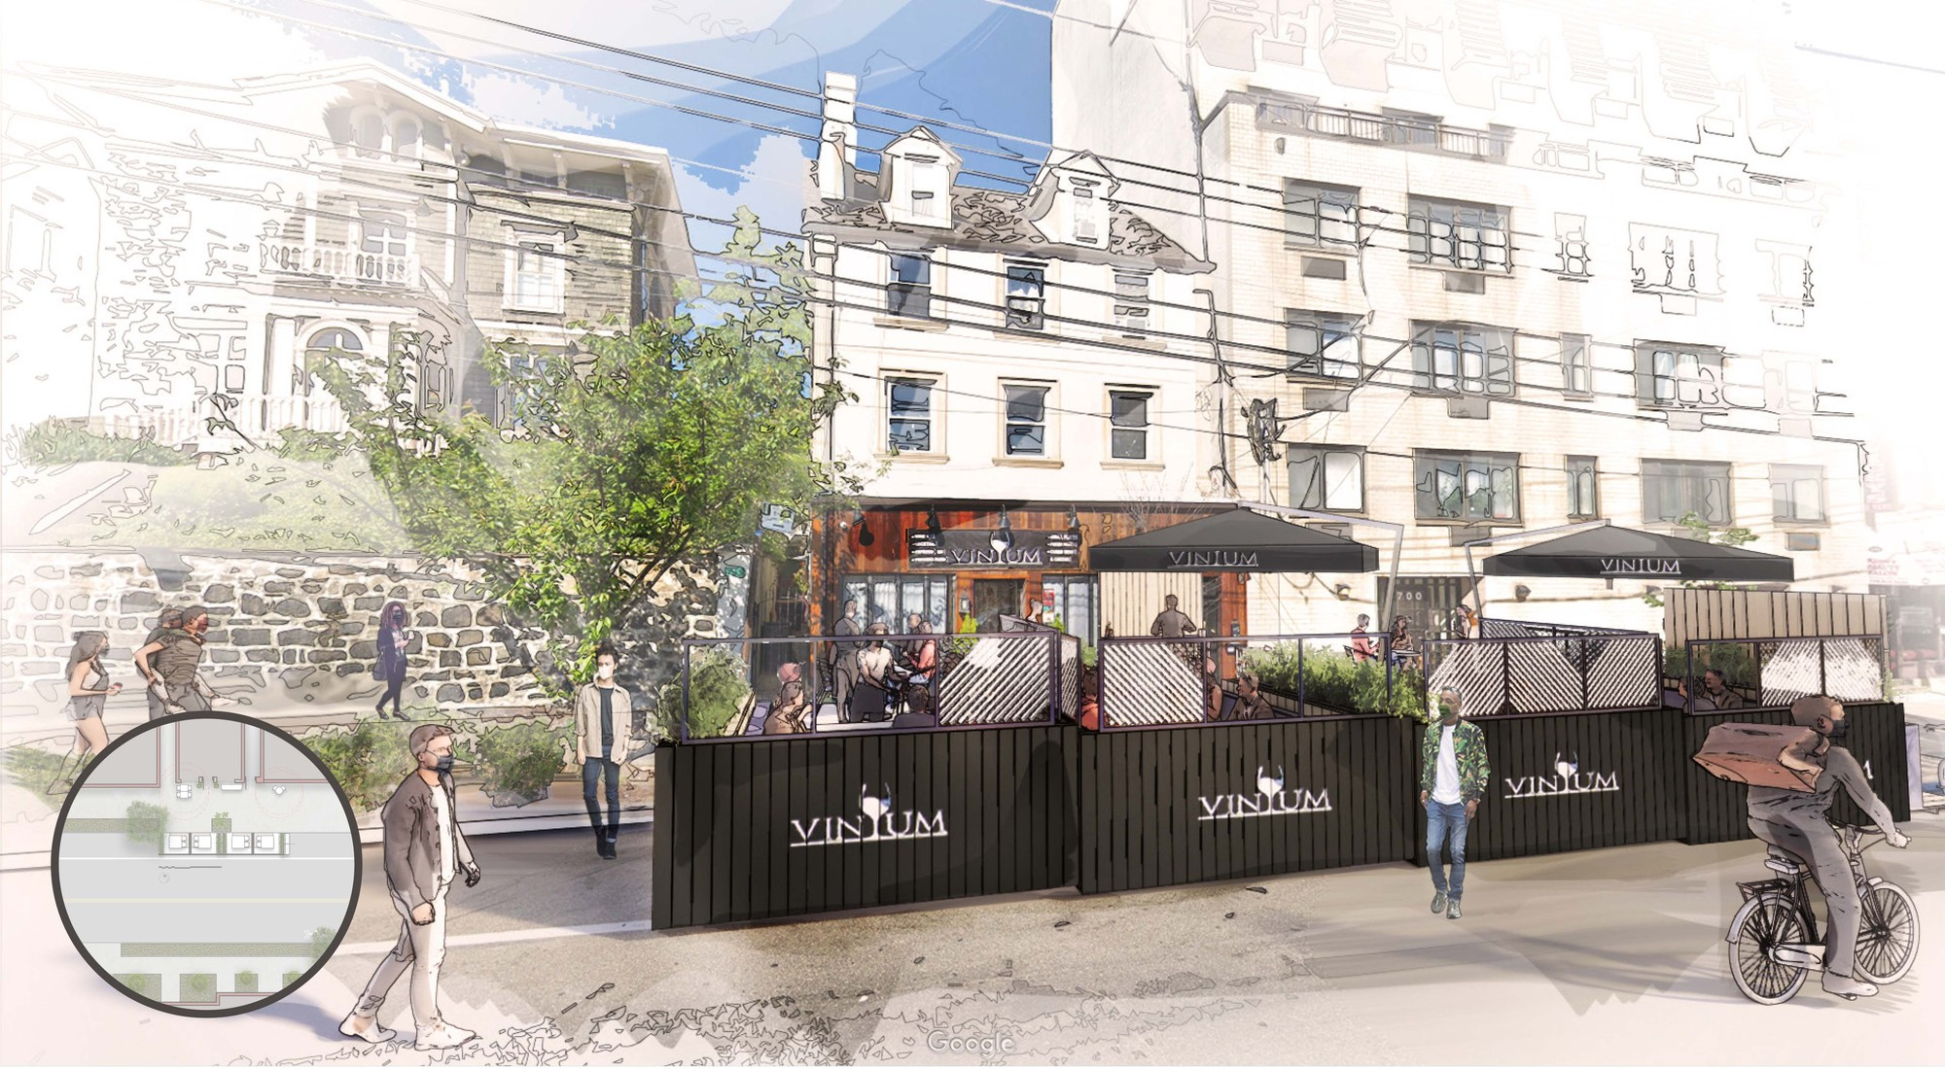
David Rockwell

Slide 37
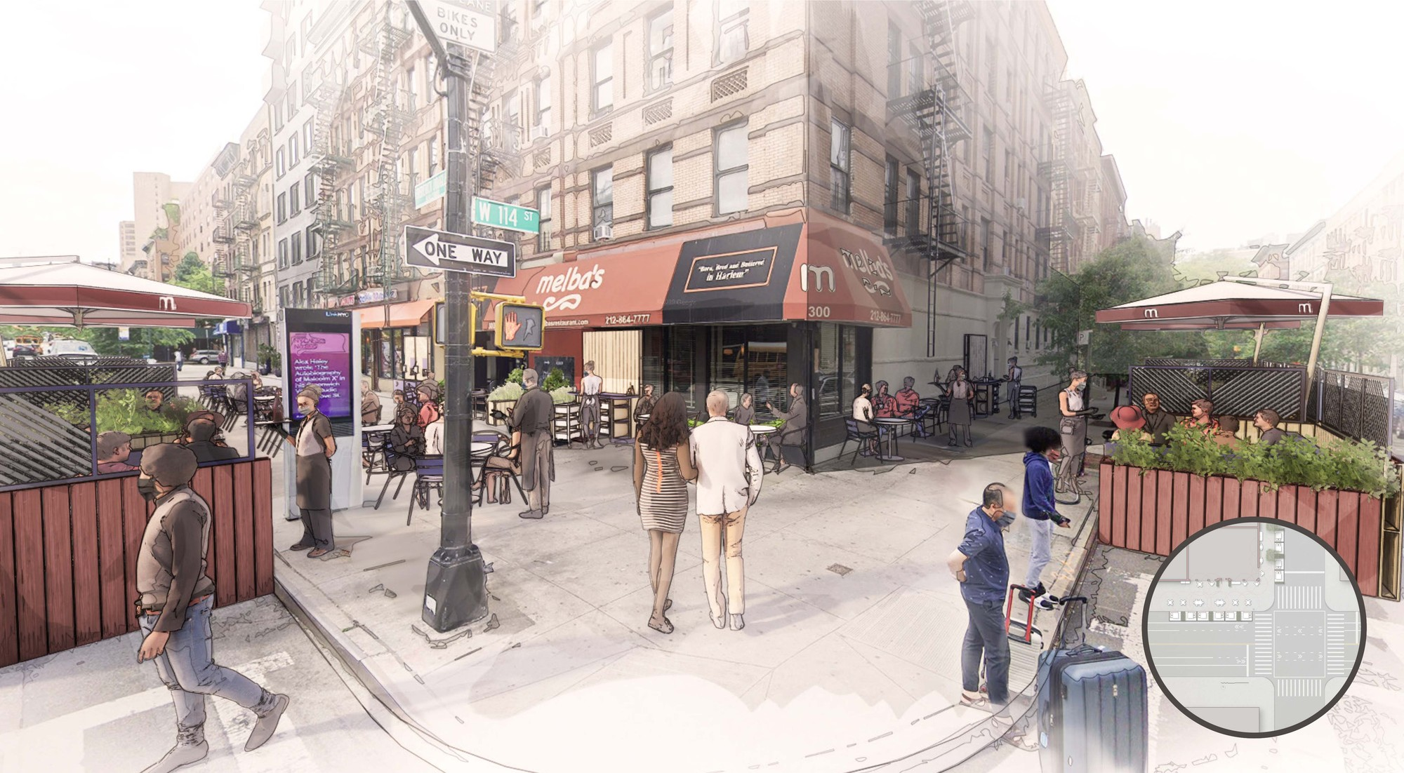

Slide 38
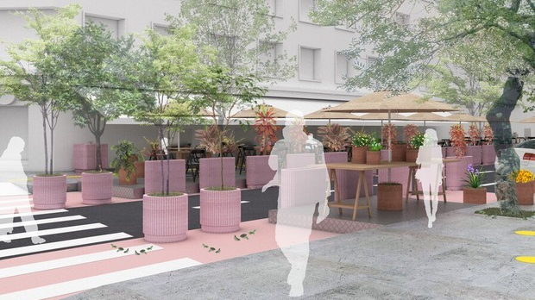

Slide 39
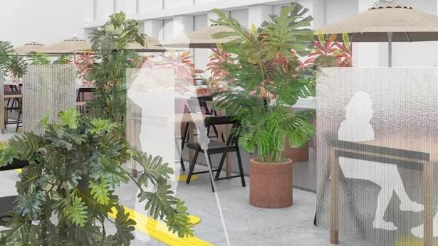
https://bit.ly/30sxXyG

Slide 40
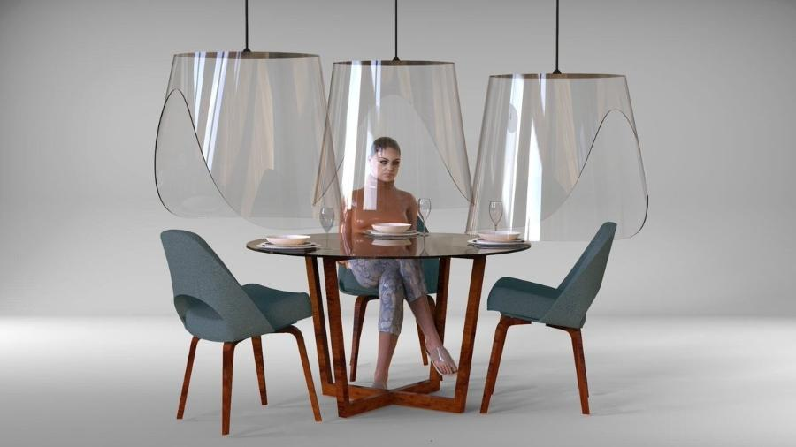

Slide 42
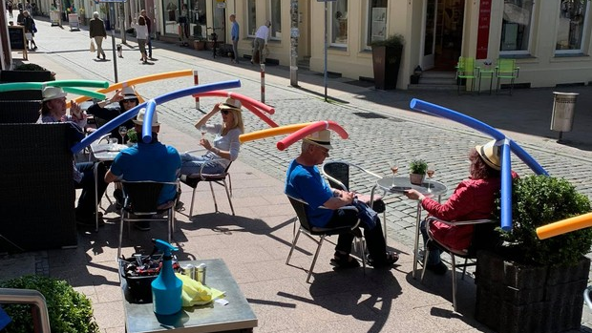

Slide 43
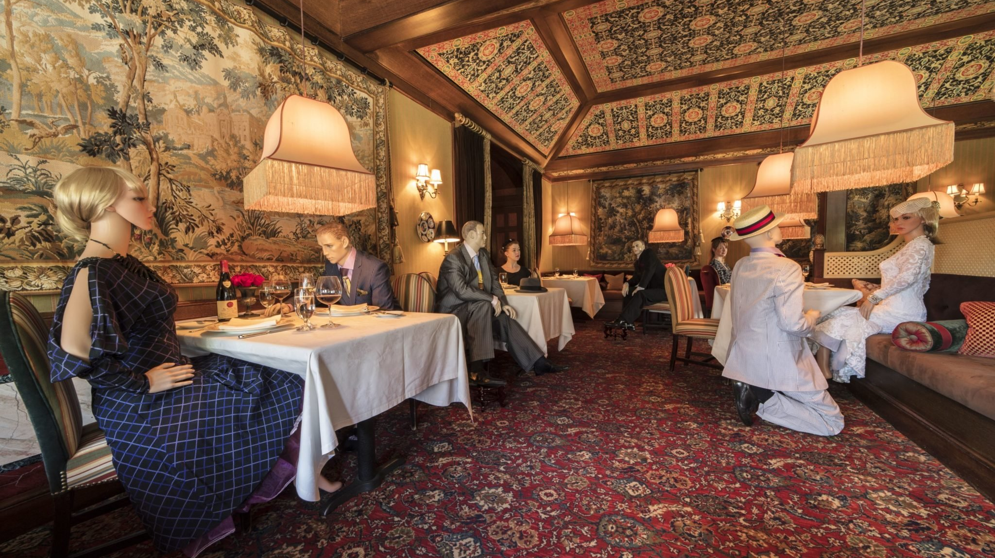

Slide 44
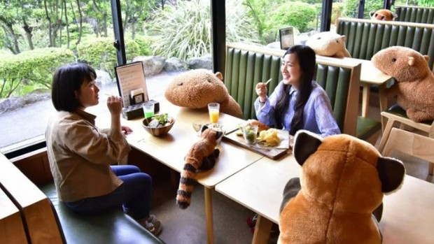

Slide 45
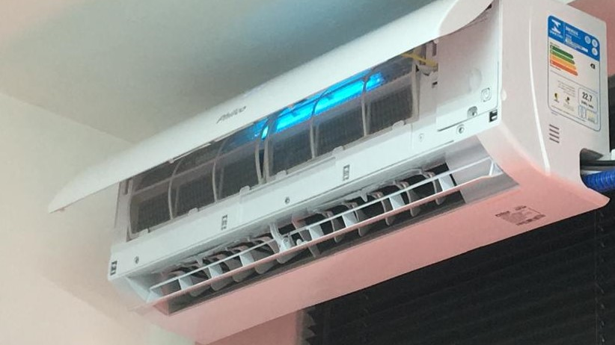

Slide 46
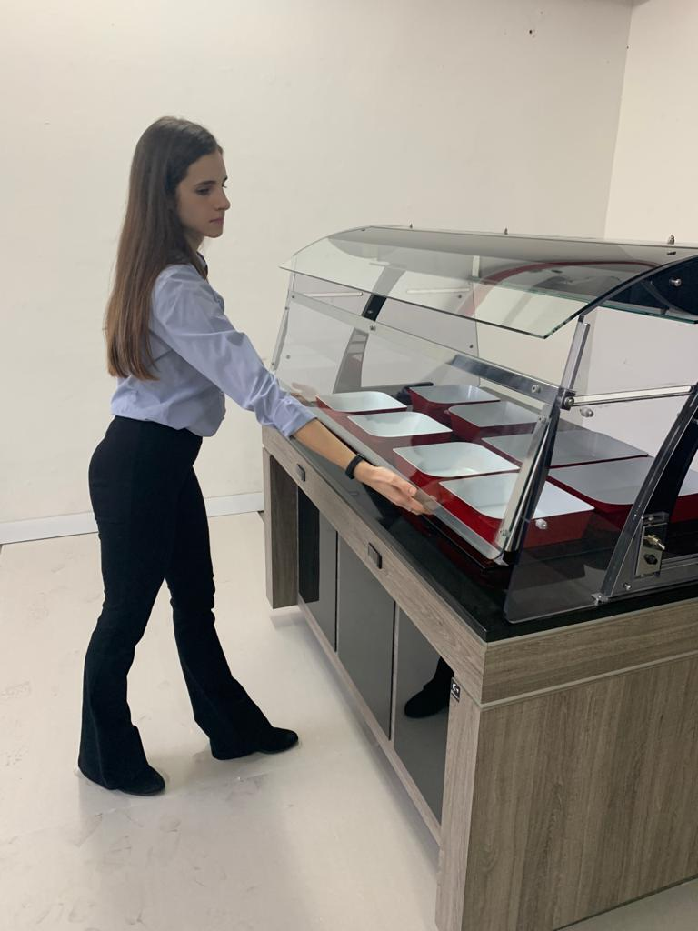
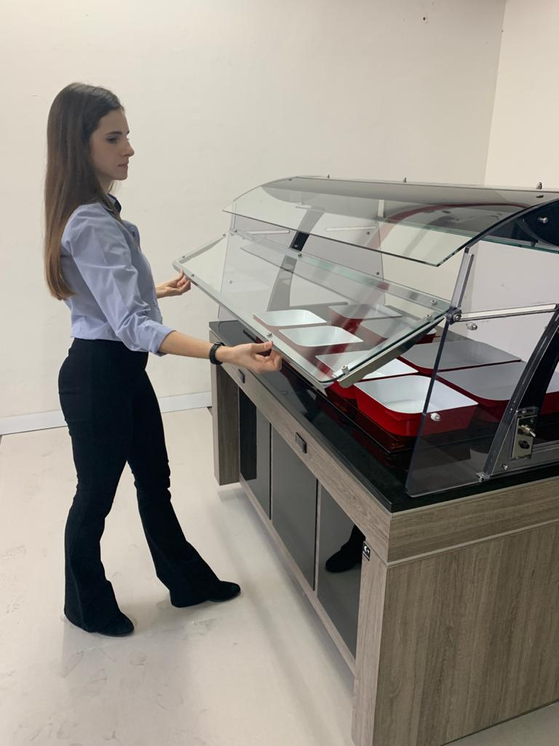

Slide 47
Muito obrigada!
www.projefood.com.br
renata@projefood.com.br
11-99945-9337

